Slide 1


Predicting Disease Probabilities Using a Single Gait Data Type Through Deep Learning
2024.07.26 Digital Healthcare Bootcamp
8조(박상연, 배하정, 오해규, 이승준, 정희현)

Slide 2

목차
연구 배경 - Rationale
연구 목표 & 목적
연구 방법
연구 결과
논의 사항
향후 계획
주요 코드
참고문헌

Slide 3
1. 연구 배경 – Rationale
정상적인 gait는 중추신경계, 말초신경계, 근골격계가 정확히 조절되고, 이들의 조화, 반사, 학습이 총체적으로 작용해야[1] 가능함
Pathologic Gait는 이 과정의 어떠한 요소에서라도 이상이 생기면 발생할 수 있으며, 구체적으로
통증, 구조 이상, 신경계 이상
등의 원인에 의해 발생할 수 있음 [1-3]
이러한 이유로 보행 분석은 이미 general practice [3,4], 신경학적 질환의 감별 [5,6] 등에 사용되고 있으며 노인의학 [7,8]에서도 주목받고 있음.
그럼에도 gait data는 실생활에서 쉽게 측정이 가능한 만큼 더 많은 real-life potential을 가지고 있음.

Slide 4
1. 연구 배경 – Rationale
여기에 더해, gait disturbance는 QoL(quality of life)에도 악영향을 끼침.
Parkinson’s disease에서 보이는 FOG(Freezing of Gait)가 QoL을 저해한다는 보고[9,10]
Stroke 환자에서 Functional Gait Assessment(FGA) 결과가 AQoL-6D(의 6개 dimension 중 dimension of independent living)와 연관이 있다는 보고[11]
더 나아가, gait에 대한 실생활 data에 대한 연구는 실시간으로 잘못된 gait를 탐지하는 등 운동 및 실생활에서의 건강 관리에 있어서도 응용 가능할 것으로 기대됨.

Slide 5
1. 연구 배경 – Rationale
제한된 데이터를 사용한 분석이 의료 AI에서 각광받고 있음.
Low-dose CT → Full-dose CT로 변환하는 연구[12]
가상 data를 생성하여 AI 모델의 학습에 활용하는 연구[13]
기존에도 gait analysis 연구는 이뤄져 왔지만[4,14,15], 병원 밖에서 부족한 data로 condition을 예측하는 AI model에 대한 연구는 이뤄지지 않음.
Full body kinematics data를 사용한 deep-learning 연구[4]
Multimodal data를 사용한 deep-learning 연구[14]
Foot force data를 사용한 deep-learning 연구[15]
따라서, wearable device 등으로 얻은 Single point data만을 사용하는 deep-learning 연구를 통해 높은 정확성과 접근성을 지닌 model을 개발하고자 함.
1-3차에 걸친 전 주기적 예방 의료에 큰 도움이 될 것으로 기대됨.

Slide 6
2. 연구 목표 & 목적
Our Question
실생활 device로 보행 패턴을 분석하여 원인 질환(군)을 밝힐 수 있을까?
기대 성과
높은 접근성으로 신경/근골격계 질환의 조기 진단
별도 검사 없이 신경/근골격계 질환의 회복 수준 판별

Slide 7
2. 연구 목표 & 목적
Our Question
실생활 device로 보행 패턴을 분석하여 원인 질환(군)을 밝힐 수 있을까?
Tasks
3D 가속도 데이터를 사용한 Parkinson’s 환자 vs normal gait 분류
3D 위치 데이터를 사용한 Cerebellar Ataxia vs normal gait 분류

Slide 8

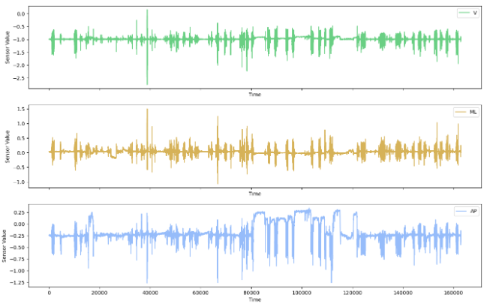
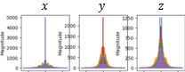
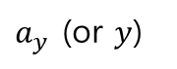
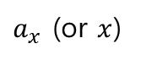
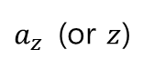
3. 연구 방법
Data Acquisition
Data Preprocessing
Data from “Kaggle” Platform
Acceleration (3D)
Distance (3D)
$a_{x}$ (or $x$)
Normal
Normal
$a_{y}$ (or $y$)
(n=1906)
(n=100)
$a_{z}$ (or $z$)
Parkinson’s
Cerebellar Ataxia
3D dynamics data
(n=962)
(n=100)
FFT
Train/Test Data
Train/Test Data
accelerometer
80%/20%
80%/20%
3D dynamics data
AI Train & Test
3D Acceleration Model(Normal vs Parkinson’s)
3D Distance Model(normal vs cerebellar ataxia)
LSTM
LSTM
Boosting Stacking Algorithm
Boosting Stacking Algorithm
Nonlinear
SVM
Nonlinear
SVM
Efficient
Net
Efficient
Net

Slide 9
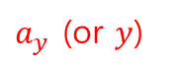
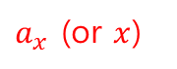
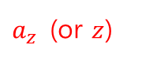
3. 연구 방법
Data Acquisition
Data Preprocessing
Data from “Kaggle” Platform
Acceleration (3D)
Distance (3D)
$a_{x}$ (or $x$)
Normal
Normal
$a_{y}$ (or $y$)
(n=1906)
(n=100)
$a_{z}$ (or $z$)
Parkinson’s
Cerebellar Ataxia
3D dynamics data
(n=962)
(n=100)
FFT
Train/Test Data
Train/Test Data
accelerometer
80%/20%
80%/20%
3D dynamics data
AI Train & Test
3D Acceleration Model(Normal vs Parkinson’s)
3D Distance Model(normal vs cerebellar ataxia)
LSTM
LSTM
Boosting Stacking Algorithm
Boosting Stacking Algorithm
Nonlinear
SVM
Nonlinear
SVM
Efficient
Net
Efficient
Net

Slide 10

3. 연구 방법
학습 Data 및 Model 선택 – Kaggle 플랫폼에서 데이터 취득

Slide 11

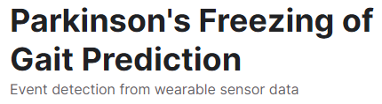
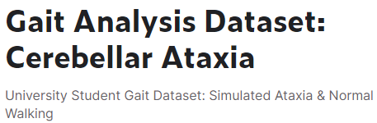
3. 연구 방법
학습 Data 및 Model 선택 – Kaggle 플랫폼에서 데이터 취득
데이터 비교 | Normal | Parkinson’s disease | Cerebellar ataxia (CA + Normal)
Data (location) | 3D Acceleration (Lt. waist, Rt. thigh) | 3D Acceleration (sensor @ lower back) | 3D Distance(coordinate) (Lt. and Rt. shoulder, elbow, wrist, hip, knee, and ankle)
N수 | 93 | 437 | 100/100 (CA/normal)
Time point | 1/100s (등간격 X) | 1/128s (등간격 O) | 1/1000s (등간격 X)
Data Length for model | 약16s(2000개) 총 n = 1906 | 약16s(2000개) n =962 | 약30s (6000개) n=100/100
비고 |  |  | 정상인이 cerebellar ataxia 모방한 data, 비디오 분석(Sensor 사용하지 않음)

Slide 12
3. 연구 방법
학습 Data 및 Model 선택 – Kaggle 플랫폼에서 데이터 취득
위치 선택 기준
Single point로써 전신의 운동에 대한 종합적인 정보를 가지고 있는 신체의 중심부를 선택
어쩔 수 없이 데이터를 취합*하는 과정에서 가장 유사한 위치를 선택
cf1. Timestamp의 길이가 dataset 내/dataset 간에 불균등한 경우 linear interpolation technique을 적용.
cf2. Data augmentation 및 input data의 형식 통일을 위해 동일한 시간 간격으로 truncation 진행.
cf3. FFT를 진행하는 과정에서 중력가속도 등의 영향을 제거하기 위해 linear regression을 사용.
동일한 data가 없어서 여러 source의 data를 합칠 수밖에 없었음. 그 과정에서 가장 유사한 위치에 sensor를 부착한 데이터를 취합할 수 있도록 했음.
데이터 비교 | Normal | Parkinson’s disease | Cerebellar ataxia (CA + Normal)
Data (location) | 3D Acceleration (Lt. waist, Rt. thigh) | 3D Acceleration (sensor @ lower back) | 3D Distance(coordinate) (Lt. and Rt. shoulder, elbow, wrist, hip, knee, and ankle)

Slide 13
3. 연구 방법
학습 Data 및 Model 선택
위치 데이터는 suboptimal하지만,
단기적으로 가속 데이터로부터 derivation 가능
신체 중심부 1개 point의 Euclidean 3축 가속도/위치 시계열 data
Sensor가 적을수록 실사용에서 유리
(but, Accuracy는 떨어질 수 있음)
가속 센서는 smart device에
보편적으로 내장되어 실사용에서 유리

Slide 14
3. 연구 방법
EDA(Explorative Data Analysis) – clipped data
결측값 및
중복값 확인
2. 분포 및
이상치 확인
3. 시계열 데이터의 시각화
4. 시계열 데이터의 분석
‘전체’ 수준에서의 분석
‘일부’ 수준에서의 분석
‘전체’ 수준에서의 분석
‘일부’ 수준에서의 분석
Data_Pos
환자1
환자2
…
환자n
Time | X, Y, Z
t1 | x1, y1, z1
t2 | x2, y2, z2
…
ti | xi, yi, zi
Data_Neg
정상1
정상2
…
정상m
Time | X, Y, Z
t1 | x1, y1, z1
t2 | x2, y2, z2
…
tj0 | xj, yj, zj
vs.

Slide 15
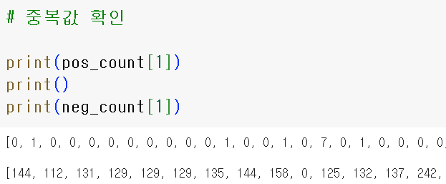
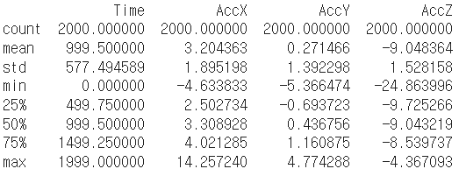
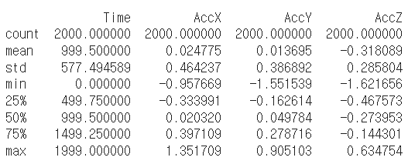
3. 연구 방법
EDA(Explorative Data Analysis) – clipped data
1. 결측값 및 중복값 확인
결측값 없음
(시점 제외) 중복값 있음
2. 분포 및 이상치 확인
기초 통계량 확인
Parkinson’s Disease vs. Normal
Parkinson’s Disease(일부)
Normal(일부)
Parkinson’s Disease(일부)
Normal(일부)

Slide 16
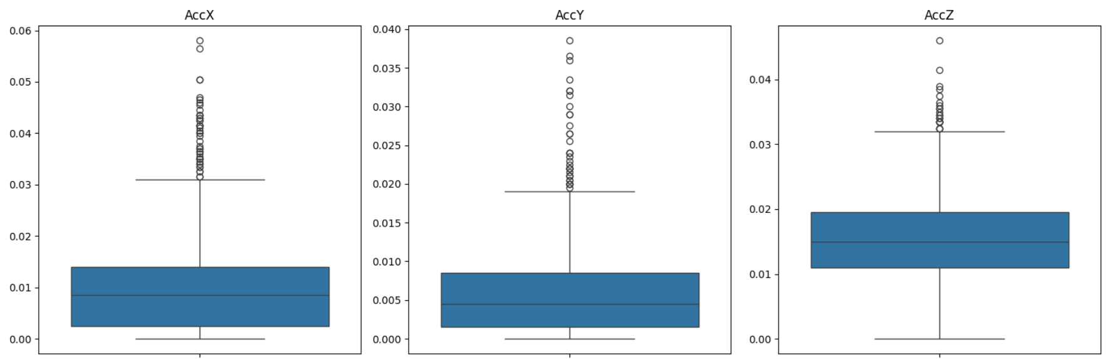
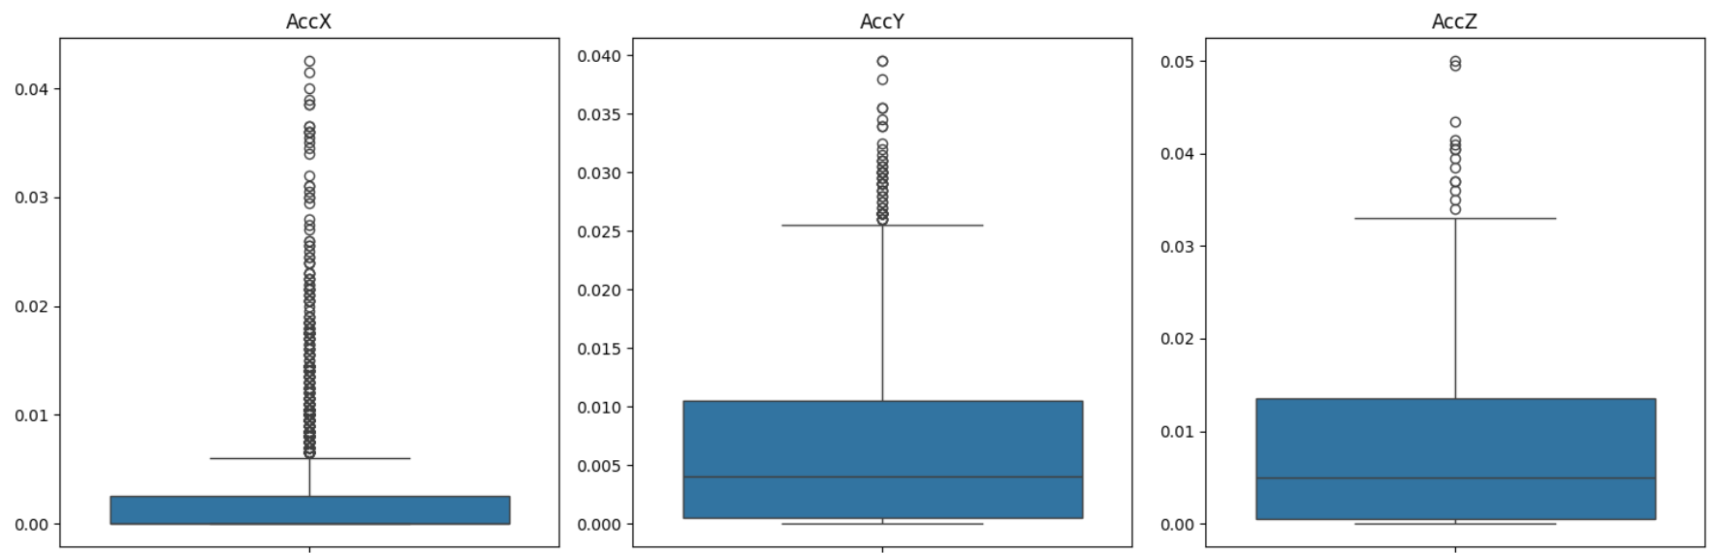
3. 연구 방법
EDA(Explorative Data Analysis) – clipped data
2. 분포 및 이상치 확인
Parkinson’s Disease vs. Normal
Parkinson’s Disease(전체):
각 데이터마다 z-score를 계산하여, 각 축마다 z-score < -3 또는 z-score > 3인 시점의 비율을 구한 후, boxplot으로 시각화
Normal(전체):

Slide 17
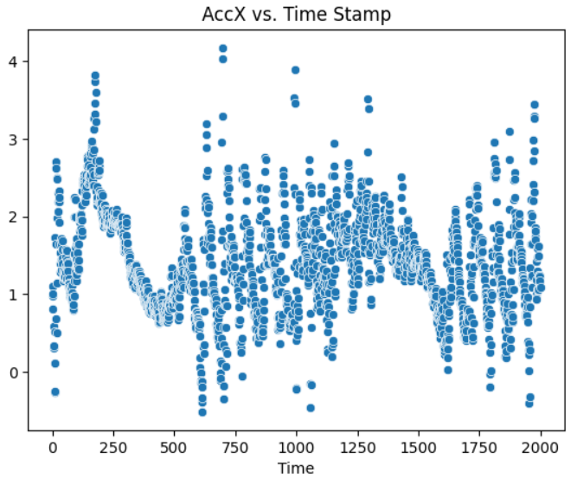
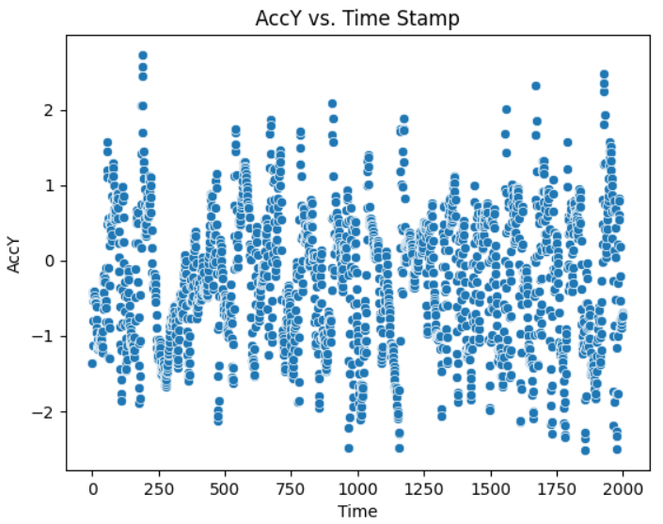
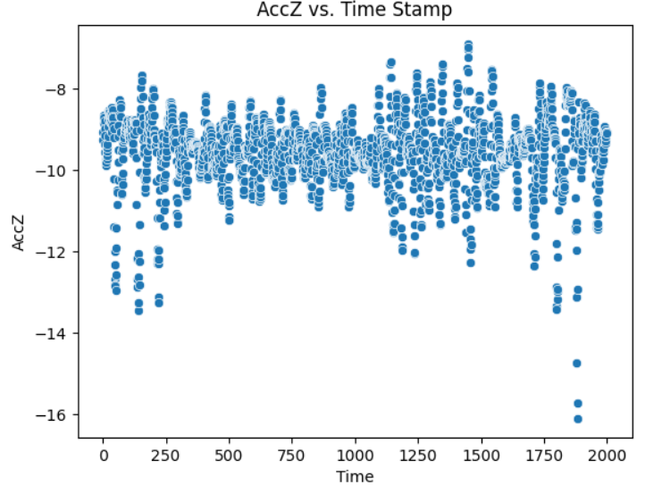
3. 연구 방법
EDA(Explorative Data Analysis) – clipped data
3. 시계열 데이터의 시각화
Parkinson’s Disease vs. Normal
Parkinson’s Disease(일부):

Slide 18
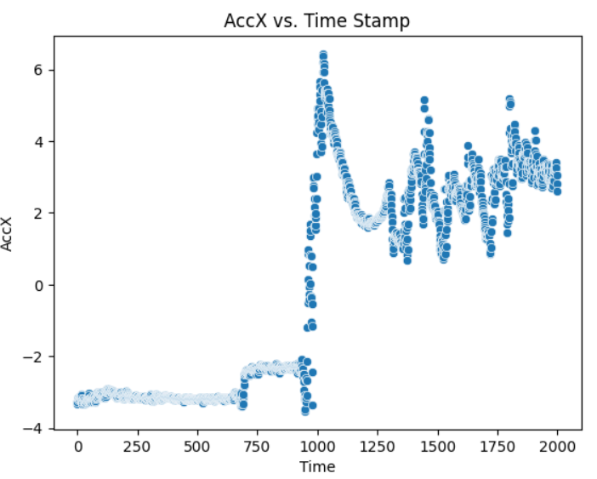
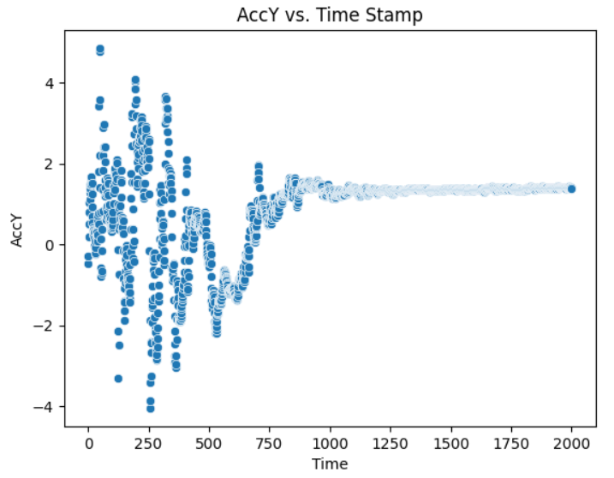
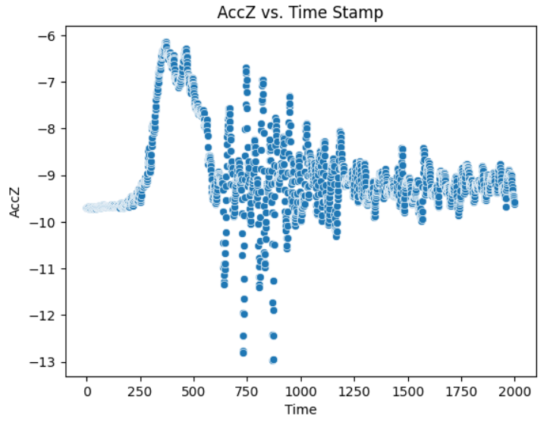
3. 연구 방법
EDA(Explorative Data Analysis) – clipped data
3. 시계열 데이터의 시각화
Parkinson’s Disease vs. Normal
Parkinson’s Disease(일부):

Slide 19
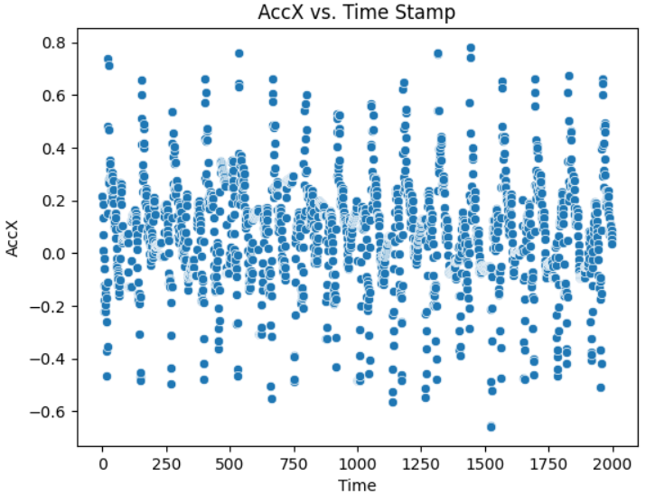
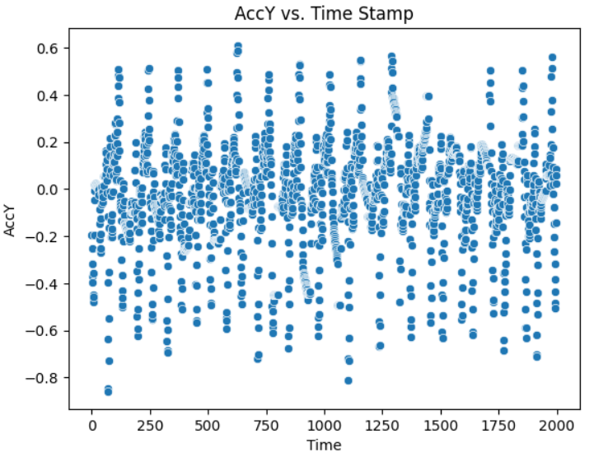
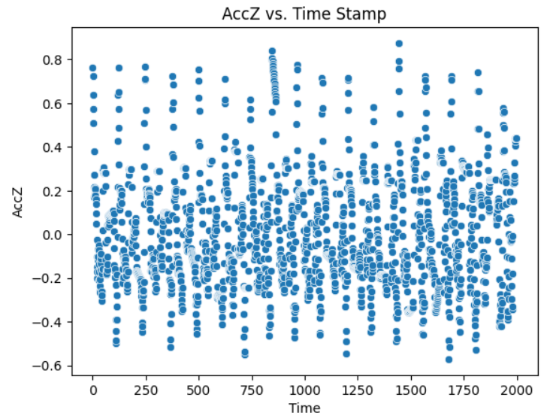
3. 연구 방법
EDA(Explorative Data Analysis) – clipped data
3. 시계열 데이터의 시각화
Parkinson’s Disease vs. Normal
Normal(일부):

Slide 20
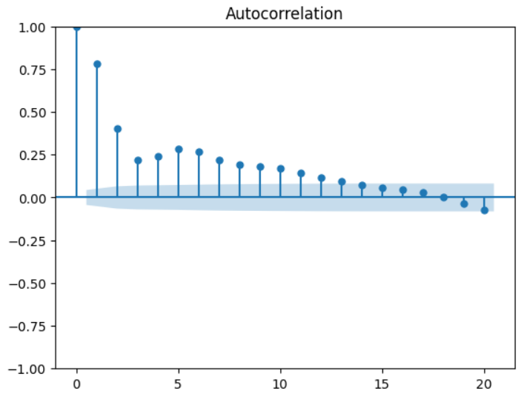
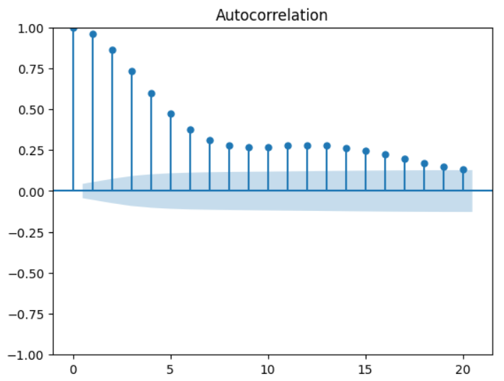
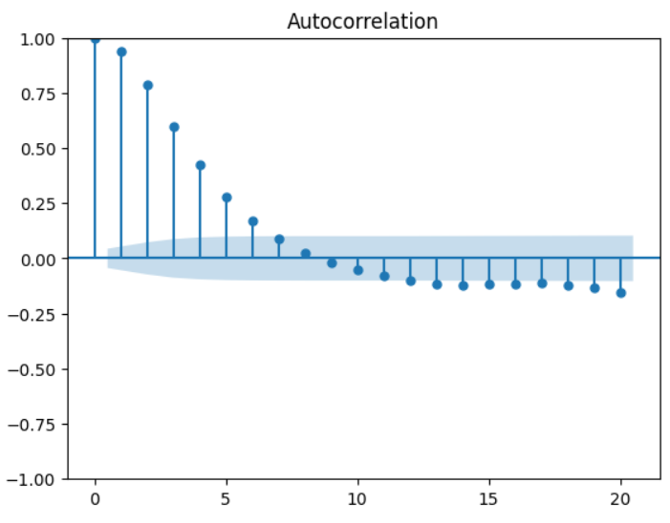
3. 연구 방법
EDA(Explorative Data Analysis) – clipped data
4. 시계열 데이터의 분석
Autocorrelation: lag
Parkinson’s Disease vs. Normal
Parkinson’s Disease(일부):
X axis
Y axis
Z axis

Slide 21
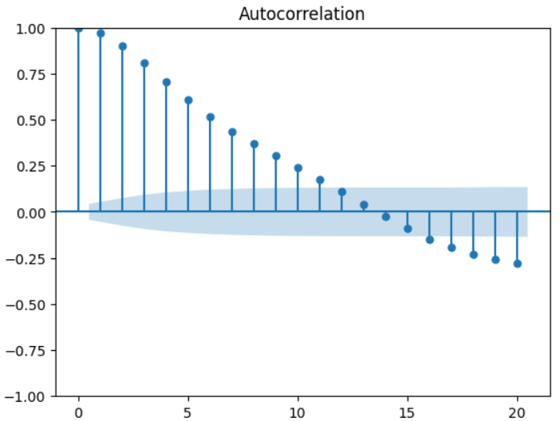
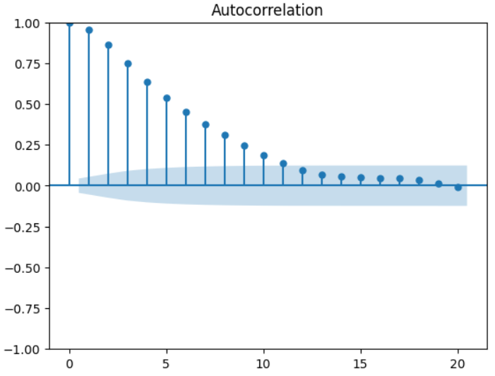
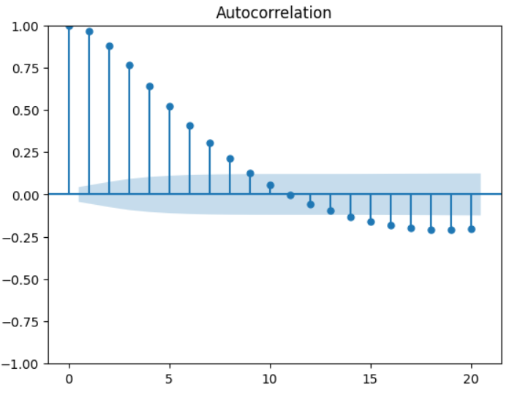
3. 연구 방법
EDA(Explorative Data Analysis) – clipped data
4. 시계열 데이터의 분석
Autocorrelation: lag
Parkinson’s Disease vs. Normal
Normal(일부):
X axis
Y axis
Z axis

Slide 22
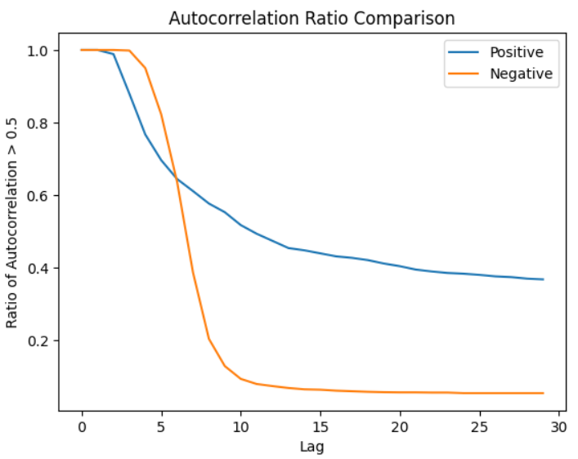
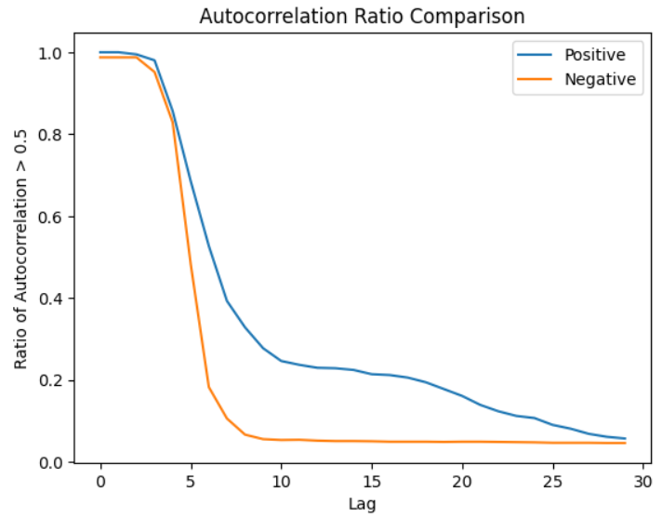
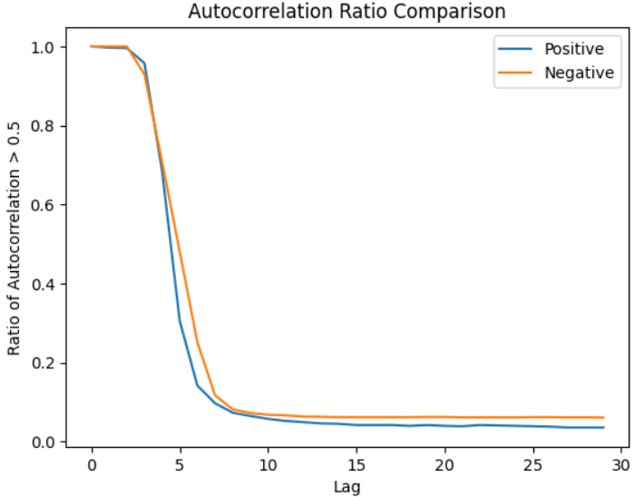
3. 연구 방법
EDA(Explorative Data Analysis) – clipped data
4. 시계열 데이터의 분석
Autocorrelation: lag
Parkinson’s Disease vs. Normal
각 데이터의 각 축마다 1~29까지의 lag 값에 대해 autocorrelation을
계산하여, autocorrelation > 0.5인 데이터의 비율을 lineplot으로 시각화
Parkinson’s Disease(전체)
Normal(전체)
X axis
Y axis
Z axis

Slide 23
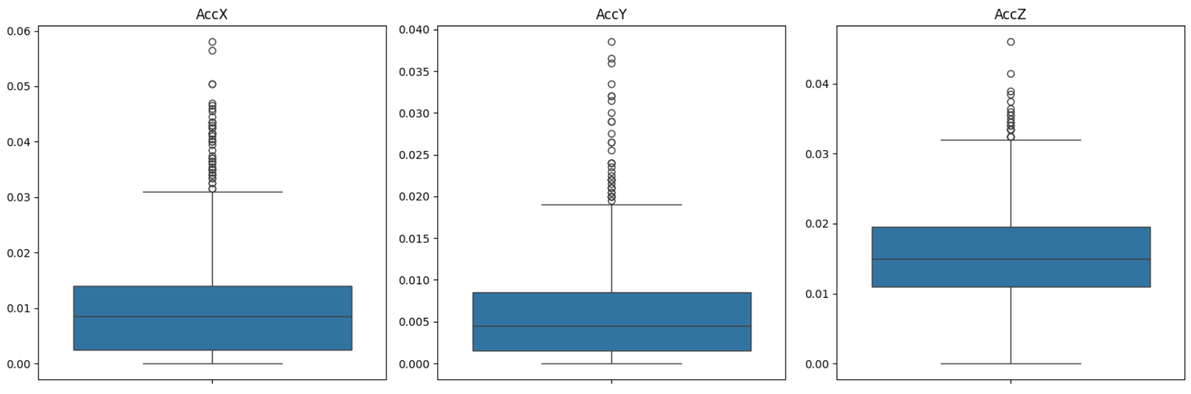
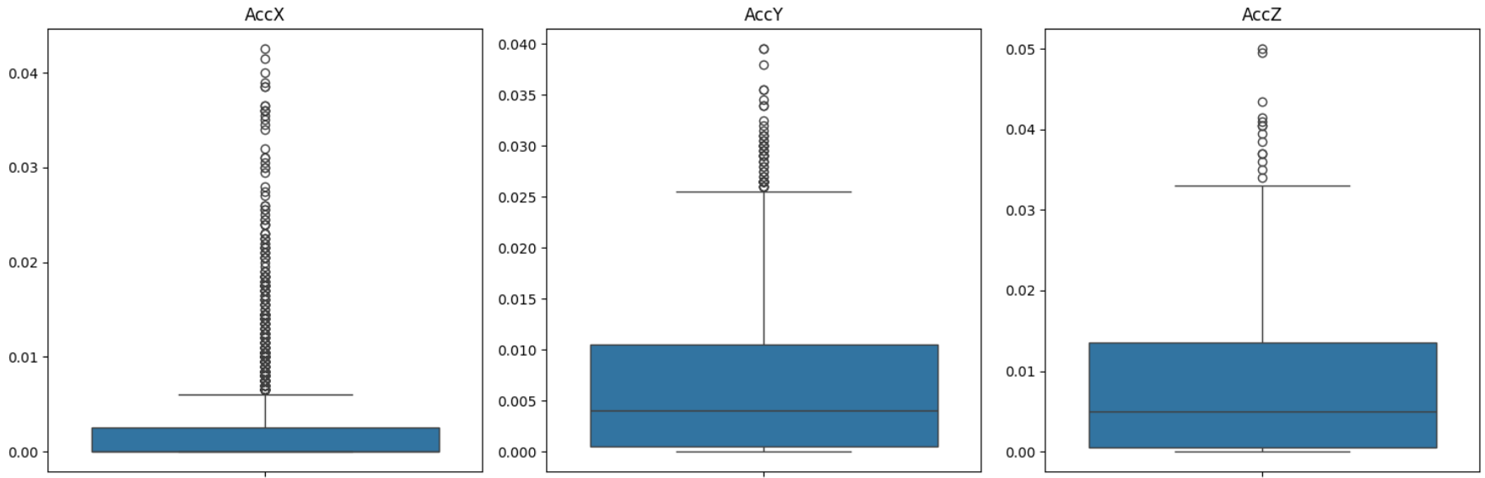
3. 연구 방법
EDA(Explorative Data Analysis) – clipped data
2. 분포 및 이상치 확인
Cerebellar Ataxia vs. Normal
Cerebellar Ataxia(전체):
각 데이터마다 z-score를 계산하여, 각 축마다 z-score < -3 또는 z-score > 3인 시점의 비율을 구한 후, boxplot으로 시각화
Normal(전체):

Slide 24
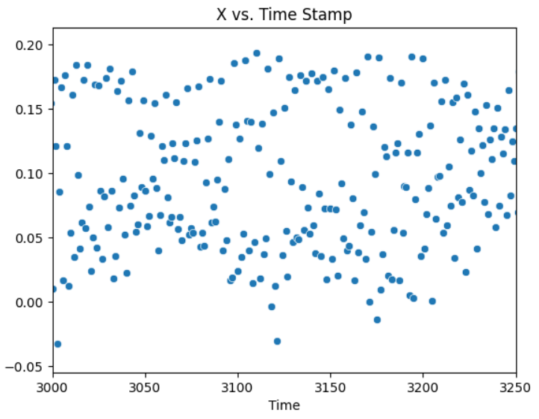
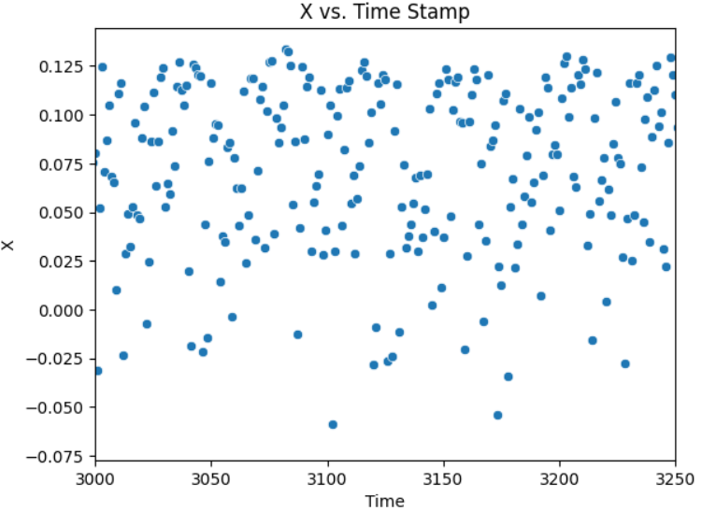
3. 연구 방법
EDA(Explorative Data Analysis) – clipped data
3. 시계열 데이터의 시각화
Cerebellar Ataxia vs. Normal
Cerebellar Ataxia(일부):
Normal(일부):

Slide 25
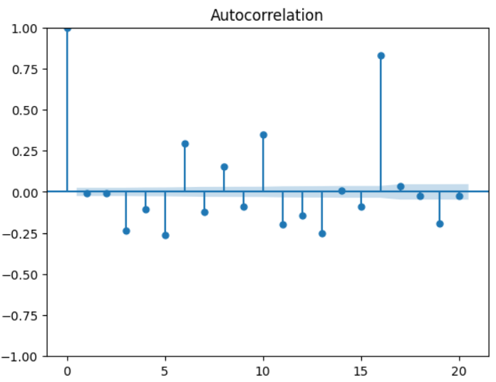
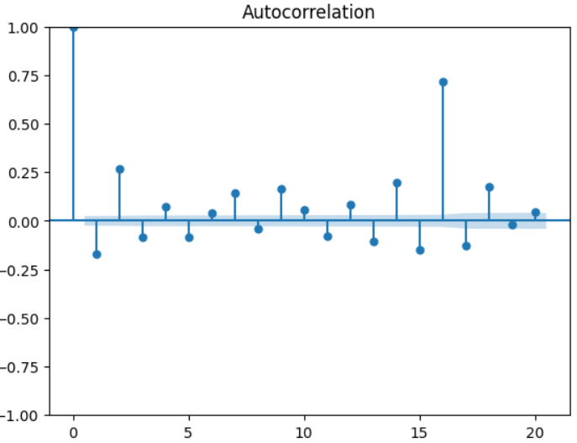
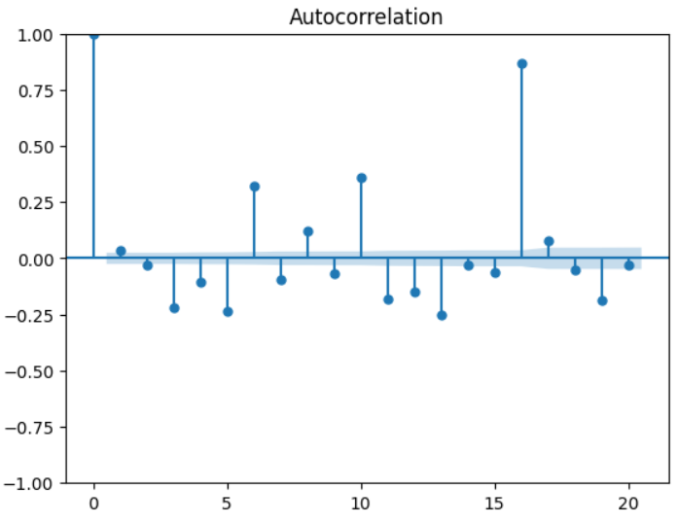
3. 연구 방법
EDA(Explorative Data Analysis) – clipped data
4. 시계열 데이터의 분석
Autocorrelation: lag
Cerebellar Ataxia vs. Normal
Cerebellar Ataxia(일부):
X axis
Y axis
Z axis

Slide 26
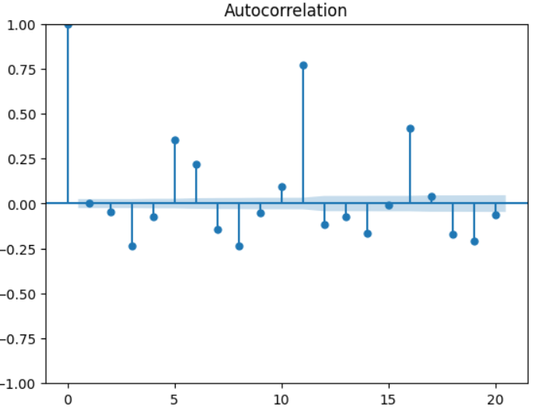
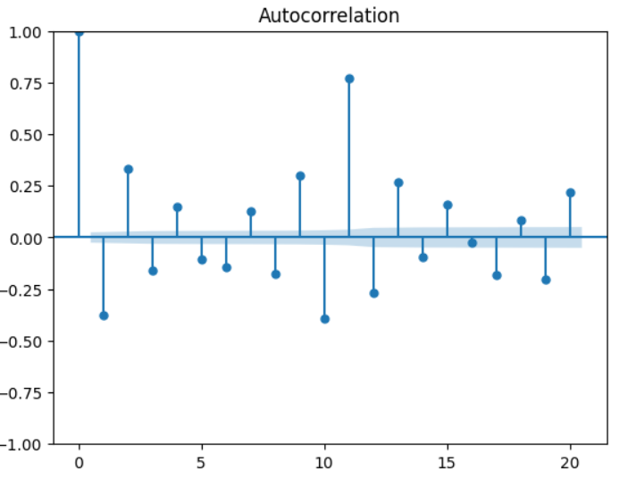
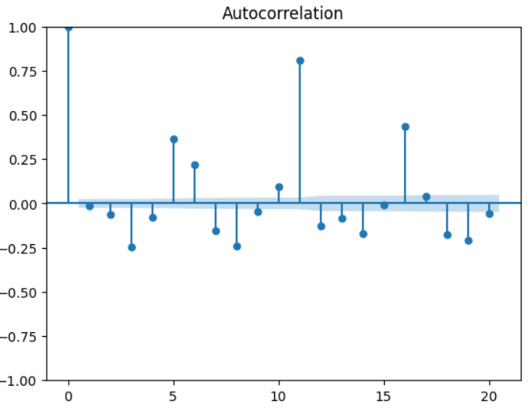
3. 연구 방법
EDA(Explorative Data Analysis) – clipped data
4. 시계열 데이터의 분석
Autocorrelation: lag
Cerebellar Ataxia vs. Normal
Normal(일부):
X axis
Y axis
Z axis

Slide 27
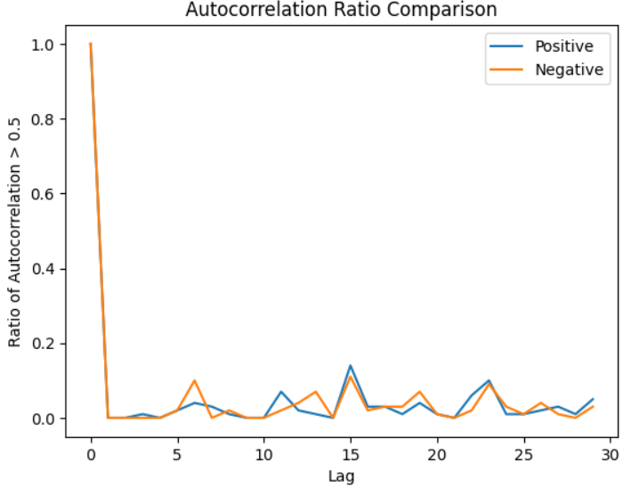
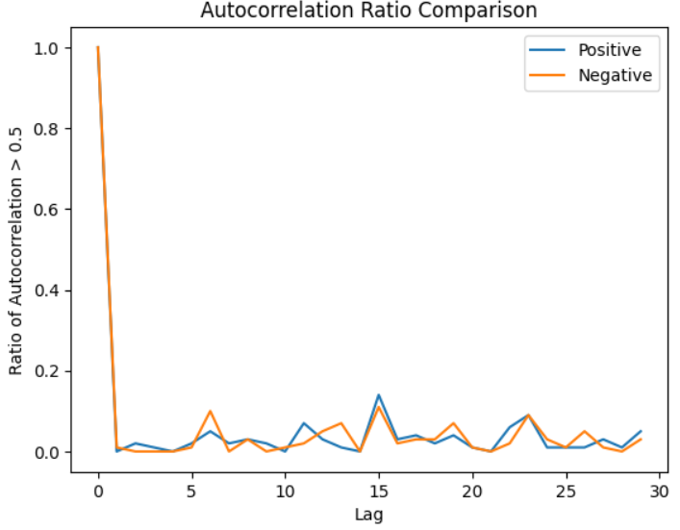
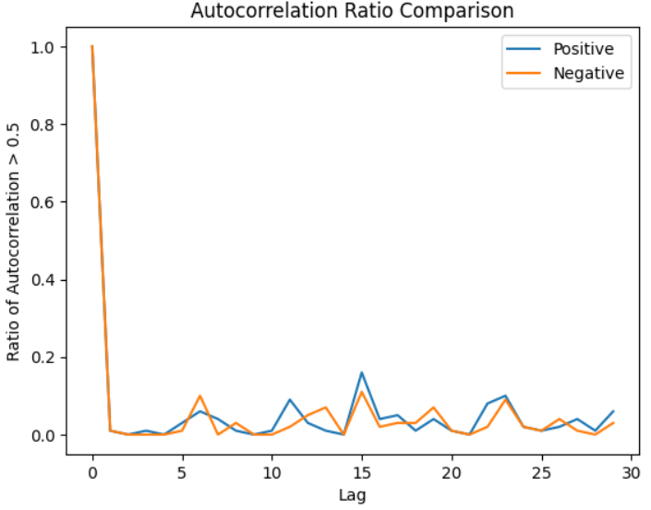
3. 연구 방법
EDA(Explorative Data Analysis) – clipped data
4. 시계열 데이터의 분석
Autocorrelation: lag
Cerebellar Ataxia vs. Normal
각 데이터의 각 축마다 1~29까지의 lag 값에 대해 autocorrelation을
계산하여, autocorrelation > 0.5인 데이터의 비율을 lineplot으로 시각화
Cerebellar Ataxia(전체)
Normal(전체)
X axis
Y axis
Z axis

Slide 28
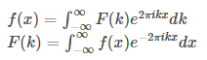
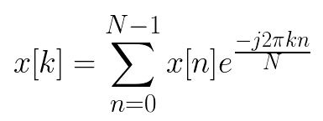
3. 연구 방법
데이터 전처리 – Fast Fourier Transform(FFT)
Fourier Transform이란? f(x)를 삼각함수들로 구성된 급수, 더 나아가 적분 식으로 근사하는 변환법
그 계수를 정하기 위해 서로 다른 진동수를 가진 삼각함수의 곱을 정적분하면 값이 0이 된다는 점을 이용하며 위와 같은 식이 나오게 된다. (FFT는 이산적으로 빠르게 Fourier Transform을 수행하는 방식)
Fast Fourier Transform(FFT)
원리

Slide 29
3. 연구 방법
데이터 전처리 – Fast Fourier Transform(FFT)
Gait data는 본질적으로 일정한 주기를 두고 같은 행위가 반복되기에, 이러한 데이터를 처리하기에는 주기함수의 형태로 표현되는 Fourier Transform을 적용하는 것이 유리하겠다 판단함.
물론, FFT를 사용함으로써 model 학습 상 불리해질 수 있음을 고려하여 가공되지 않은 data를 사용한 model 역시 만든 뒤 boosting stacking algorithm을 사용하기로 판단함.

Slide 30
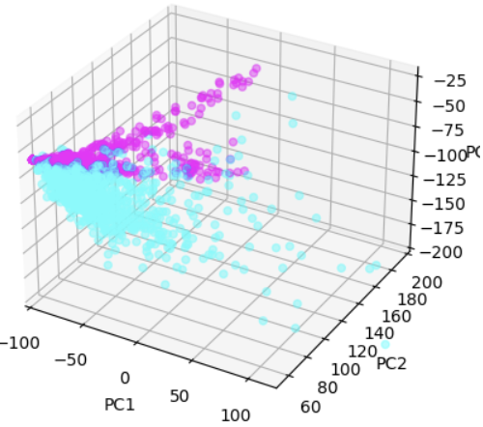
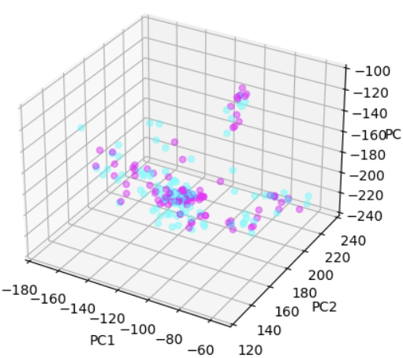
3. 연구 방법
EDA(Explorative Data Analysis) – after FFT
Parkinson’s vs. normal
Cerebellar ataxia vs. normal
Pink : Parkinson’s
Mint : normal
Pink : Cerebellar ataxia
Mint : normal

Slide 31
3. 연구 방법
Data Acquisition and Preprocessing
Generation of Data Sets
Data from “Kaggle” Platform
Acceleration (3D)
Distance (3D)
$a_{x}$ (or $x$)
Normal
Normal
$a_{y}$ (or $y$)
(n=1906)
(n=100)
$a_{z}$ (or $z$)
Parkinson’s
Cerebellar Ataxia
3D dynamics data
(n=962)
(n=100)
FFT
Train/Test Data
Train/Test Data
accelerometer
80%/20%
80%/20%
3D dynamics data
AI Train & Test
3D Acceleration Model(Normal vs Parkinson’s)
3D Distance Model(normal vs cerebellar ataxia)
LSTM
LSTM
Boosting Stacking Algorithm
Boosting Stacking Algorithm
Nonlinear
SVM
Nonlinear
SVM
Efficient
Net
Efficient
Net

Slide 32



3. 연구 방법
학습 Data 및 Model 선택
기본적으로 model 3개를 사용 후, Stacking Ensemble Algorithm 적용.
Non-linear SVM : Support Vector Machine의 non-linear form
EfficientNet : 높은 확장성과 효율성을 보이는 고성능 CNN
LSTM : vanishing gradient problem 방지 및 높은 성능의 RNN 모델 (Long Short Term Memory)
nonlinear SVM
EfficientNet
LSTM

Slide 33
3. 연구 방법
세 가지 model의 data input은 다르게 지정하였습니다.
Nonlinear SVM과 EfficientNet은 Fast Fourier Transform를 거친 data를 사용합니다.
이는 저희의 modeling pipeline에서 두 model을 주파수 영역의 Base Wave 로부터
Disease Pattern을 인식하기 위한 model로 설계하였기 때문입니다.
LSTM은 기존 시계열 속성을 유지한 전처리된 data를 그대로 사용하였습니다.

Slide 34
3. 연구 방법
EfficientNet과 LSTM의 학습 environment는 다음과 같습니다.
CPU : 20, Memory : 128 Gi, using GPU
Base setting: 100 epochs, batch = 4, BCEWithLogitsLoss
optimization setting : optimizer = Adam, lr = 1e-3 & schedular (step = 10, gamma = 0.5),

Slide 35
4. 연구 결과
Task 1. 3D 가속도 데이터를 사용한 Parkinson’s 환자 vs normal gait 분류

Slide 36



4. 연구 결과
Non-linear SVM(with RBF kernel)
Accuracy: 0.9861

Slide 37



4. 연구 결과
EfficientNet(with pretrained ver. b6)
Accuracy: 0.9983

Slide 38

4. 연구 결과
LSTM
Accuracy: 0.9983

Slide 39
4. 연구 결과
Task 2. 3D 위치 데이터를 사용한 Cerebellar Ataxia vs normal gait 분류

Slide 40



4. 연구 결과
Non-linear SVM(with RBF kernel)
Accuracy: 0.7000

Slide 41



4. 연구 결과
EfficientNet(with pretrained ver. b6)
Accuracy: 0.8750

Slide 42



4. 연구 결과
LSTM
Accuracy: 0.8250

Slide 43



4. 연구 결과
Stacking Ensemble
Accuracy: 0.9750

Slide 44
5. 논의 사항
Task 1에서는, 3가지 model에서 모두 충분히 높은 성능을 보임.
이는 정상인과 Parkinson’s 환자의 gait가 확연히 다른 행태를 보임을 시사함.
주목할 만한 점은, Parkinson’s 환자를 정상인으로 분류한 case가 1건도 없다는 것임.
Task 2에서는, Parkinson’s 환자에 비해 cerebellar atrophy 환자는 정상과 비교하여 덜 확연한 차이를 보였으며 세 모델 모두 Task 1에 비해 낮은 성능을 보임.
Stacking Ensemble algorithm을 통해 세 모델에 비해 확연히 높은 성능을 얻어냄. (with. logistic regression)

Slide 45
6. 향후 계획
더 체계적이고 일관된 data 취득을 통해 모델의 정확도와 신뢰도 향상
다른 방식으로 취합된 data들을 합치는 과정에서 group간 바람직하지 않은 차이가 발생
보행 이상의 원인이 될 수 있는 다양한 질환 군에 대한 데이터 취득, 이후 학습 진행
비중증 or 호전(+/- 치료)된 Parkinson’s disease data를 추가하여 더 자세한 분류를 지원
FFT 대신 STFT(Short Time Fourier Transformation)과 같이 더 발전된 Fourier Transform 기법 사용
PCA 상 splitting을 보이는 subgroup에 대한 subgroup analysis
Parkinson’s disease EDA 상에서 splitting 관찰됨
워치, 링, 폰 등에 기능을 도입하기 위해 다양한 부위의 data에 적용할 수 있는 AI모델 개발
날씨, 식사 전후 등 오차 요인에 대응하기 위한 방안 마련

Slide 46


7. 주요 코드
Non-linear SVM(RBF kernel)

Slide 47



7. 주요 코드
EfficientNet(with pretrained ver. b6)

Slide 48


7. 주요 코드
LSTM

Slide 49




7. 주요 코드
시각화

Slide 50
참고문헌
Center AM. Abnormalities of Gait and Mobility [cited 2024 0725]
Medicine S. Gait Abnormalities: Standford Medicine; [cited 2024 0725].
Appukutty Manickam MDG. Gait Assessment in General Practice. Australian Journal of General Practice. 2021;50(11):801-6.
Joshi S, Khanal S, Bista R. Spatiotemporal Gait Analysis for Cardiovascular Disease. 2022 14th International Conference on Software, Knowledge, Information Management and Applications (SKIMA)2022. p. 181-6.
Mc Ardle R MR, Wilson J, Galna B, Thomas AJ, Rochester L. What Can Quantitative Gait Analysis Tell Us about Dementia and Its Subtypes? A Structured Review. J Alzheimers Dis. 2017;60(4):1295-312.
Bahureksa L, Najafi B, Saleh A, Sabbagh M, Coon D, Mohler MJ, et al. The Impact of Mild Cognitive Impairment on Gait and Balance: A Systematic Review and Meta-Analysis of Studies Using Instrumented Assessment. Gerontology. 2017;63(1):67-83.
Kikkert L. Gait characteristics as indicators of cognitive impairment in geriatric patients. Groningen: Rijksuniversiteit te Groningen; 2018.
Montero-Odasso M, Verghese J, Beauchet O, Hausdorff JM. Gait and cognition: a complementary approach to understanding brain function and the risk of falling. J Am Geriatr Soc. 2012;60(11):2127-36.
Cronin P, Collins LM, Sullivan AM. Impacts of gait freeze on quality of life in Parkinson's disease, from the perspectives of patients and their carers. Ir J Med Sci. 2024.
Walton CC, Shine JM, Hall JM, O'Callaghan C, Mowszowski L, Gilat M, et al. The major impact of freezing of gait on quality of life in Parkinson's disease. J Neurol. 2015;262(1):108-15.
Price R, Choy NL. Investigating the Relationship of the Functional Gait Assessment to Spatiotemporal Parameters of Gait and Quality of Life in Individuals With Stroke. J Geriatr Phys Ther. 2019;42(4):256-64.

Slide 51
참고문헌
12. Chitale V, Playne D, Liang H-N, Baghaei N. Virtual Reality Data for Predicting Mental Health Conditions. 2022 IEEE International Symposium on Mixed and Augmented Reality Adjunct (ISMAR-Adjunct)2022. p. 6-8.
13. Chen H, Zhang, Y., Kalra, M. K., Lin, F., Chen, Y., Liao, P., ... & Wang, G. Low-Dose CT with a Residual Encoder-Decoder Convolutional Neural Network. IEEE transactions on medical imaging. 2017;36(12):2524-35.
14. Van Criekinge T, Saeys W, Truijen S, Vereeck L, Sloot LH, Hallemans A. A full-body motion capture gait dataset of 138 able-bodied adults across the life span and 50 stroke survivors. Sci Data. 2023;10(1):852.
15. Noella RN, Gupta, D., & Priyadarshini, J. Diagnosis of Parkinson’s disease using Gait Dynamics and Images. Procedia Computer Science. 2019;165:428-34.

